Slide 2
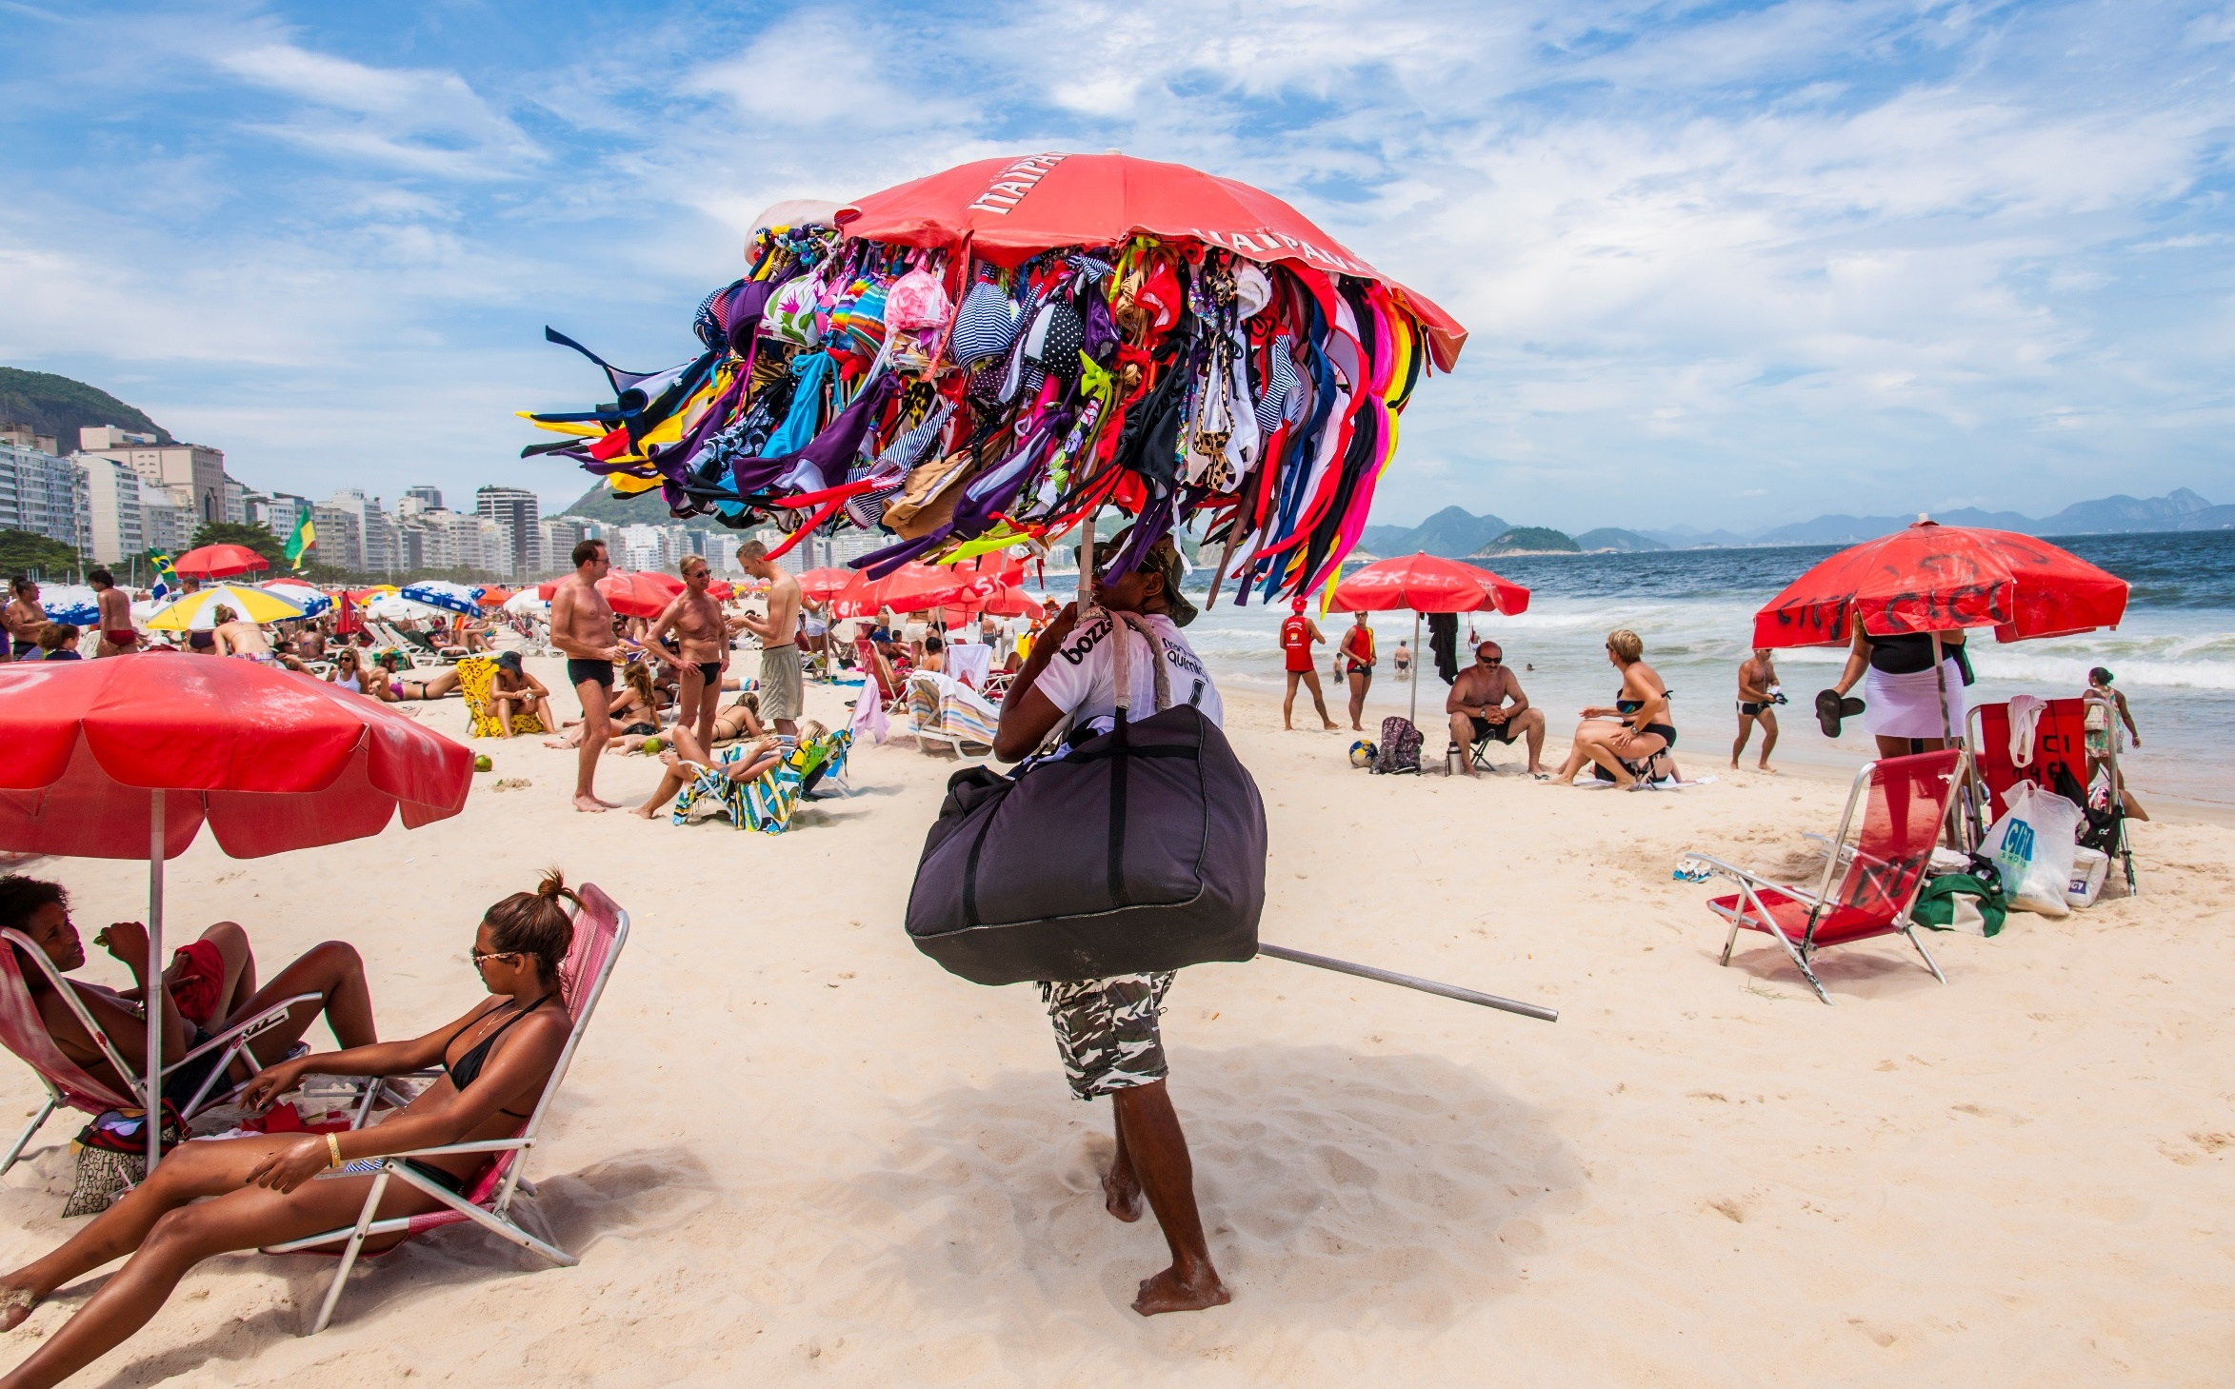
2. Bevolking in beweging

Slide 3
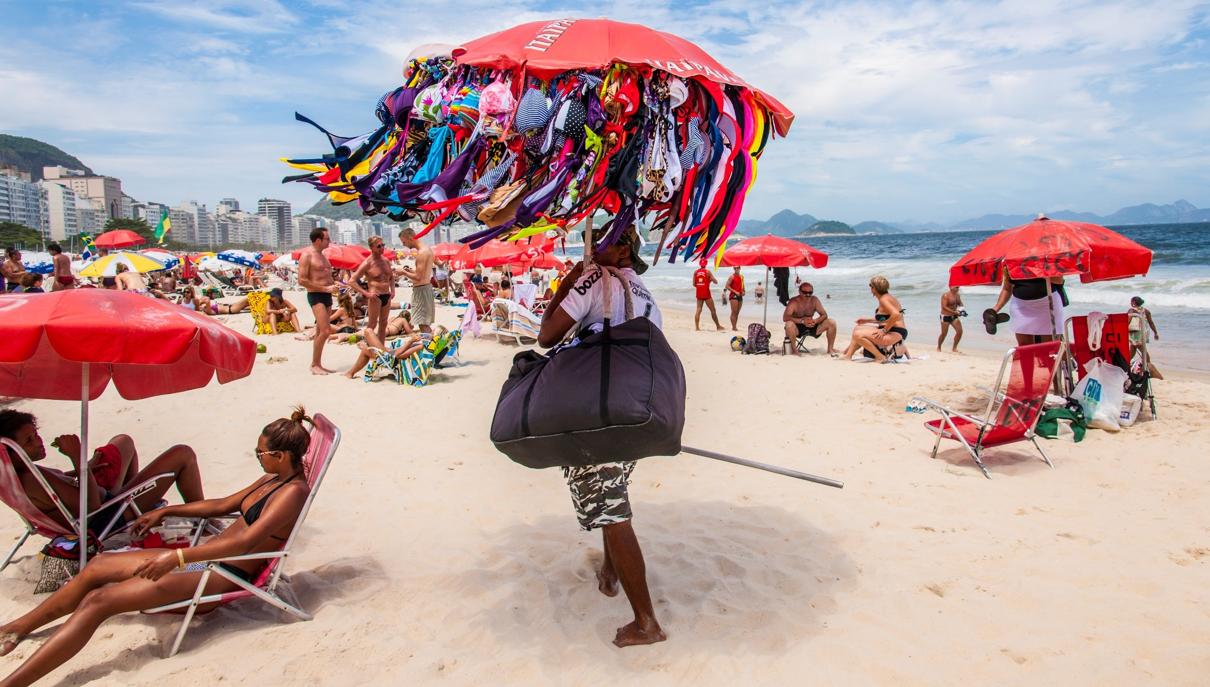
2. Bevolking in beweging
Hoofdvraag
Hoe heeft Zuid-Amerika zich vanuit verschillende dimensies ontwikkeld tot de tegenwoordige samenleving?

Slide 4
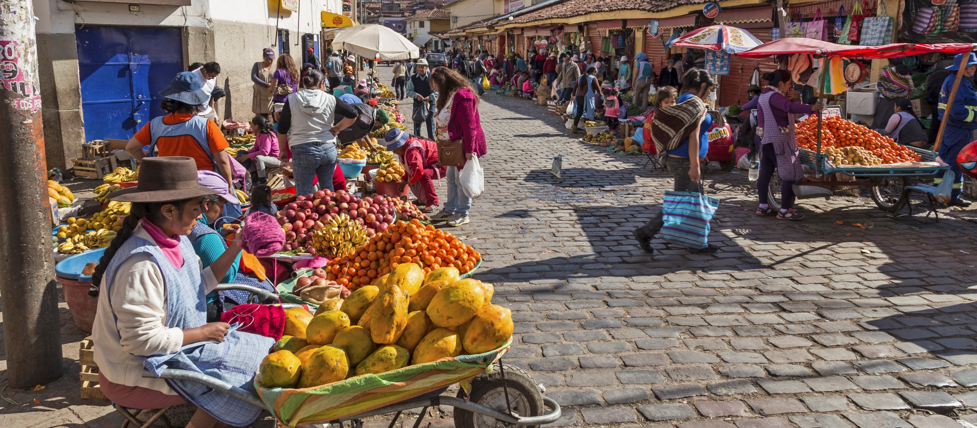
§2.1 Migranten in een nieuw continent
Deelvragen
Welke rol speelden migratie en natuurlijke omstandigheden in de spreiding en de dichtheid van de bevolking?
Wat was de invloed van de aanleg van infrastructuur op het aantal inwoners en op hun leefwijze?
Welke verschillen zijn er in de leeftijdsopbouw en wat is daarvan de oorzaak?

Slide 5
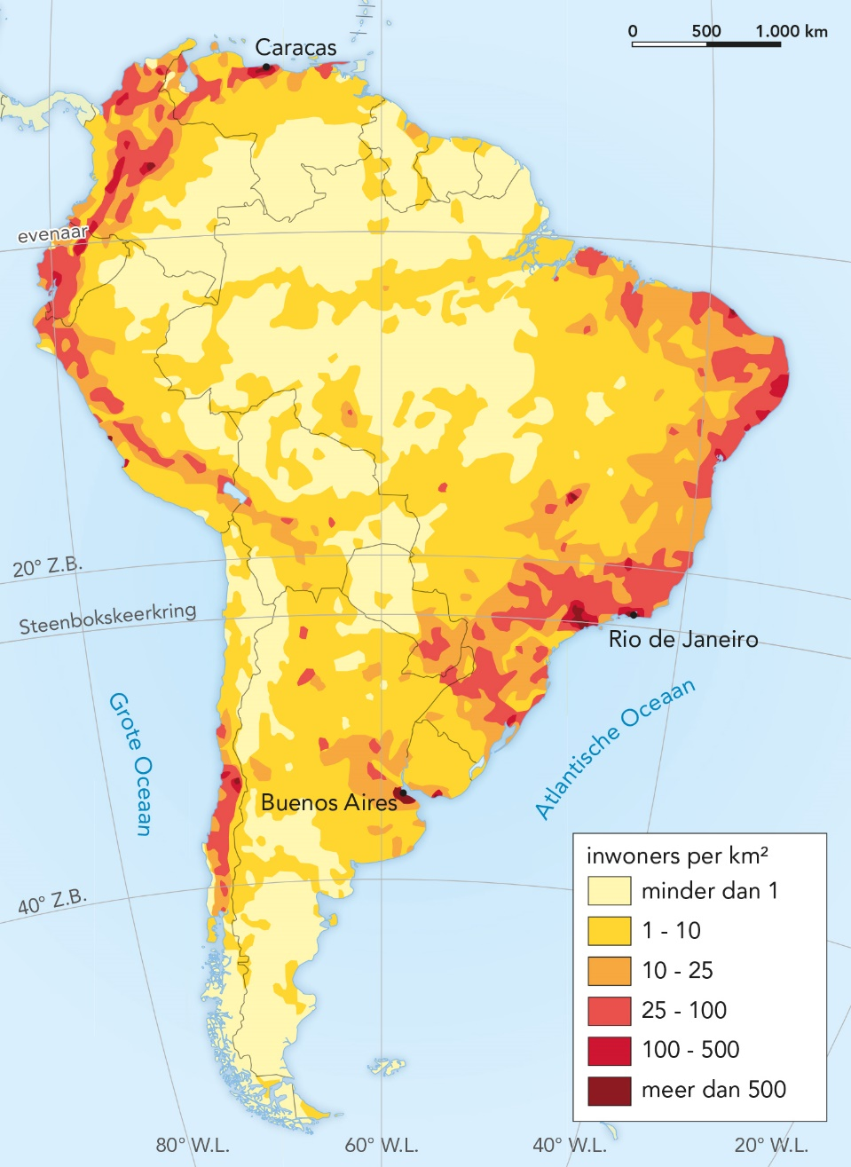
§2.1 Migranten in een nieuw continent
Waar mensen wonen
Als werelddeel heeft Zuid-Amerika, na Oceanië, de minste inwoners. Bevolkingsdichtheid is relatief laag.
maar spreiding bevolking is zeer ongelijk
Notes:
Afbeelding: Bevolkingsdichtheid in Zuid-Amerika, 2015

Slide 6
§2.1 Migranten in een nieuw continent
De spreiding verklaard
Groei en ongelijke spreiding van bevolking te verklaren door:
geboorteoverschot
migratie (sociale bevolkingsgroei)
onderscheid in vier perioden in de migratiegeschiedenis:
migratie in de prekoloniale tijd
migratie in de koloniale tijd
migratie in de postkoloniale tijd
migratie in de moderne tijd
natuurlijke omstandigheden daarbij steeds belangrijke factor

Slide 7
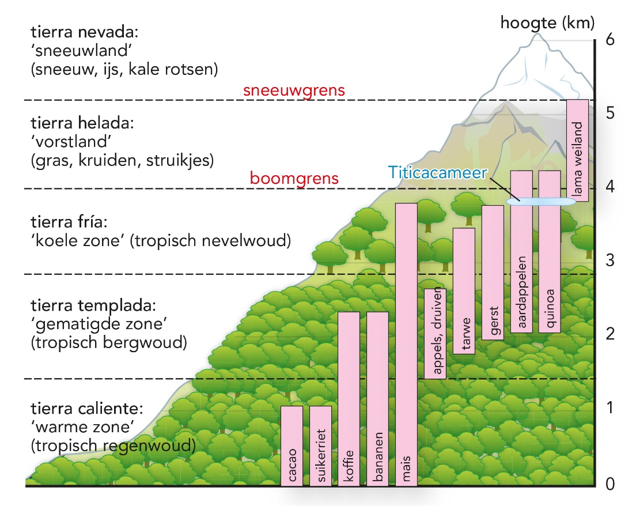
§2.1 Migranten in een nieuw continent
Migratie in de prekoloniale tijd
Eerste bewoners via Beringstraat richting zuiden ook via Andes.
Andes aantrekkelijk, want:
koeler dan lagergelegen streken
geschikt voor akkerbouw, tuinbouw en veehouderij
met terrassenlandbouw (= waterverdeling + aanpassing aan wisselende temperatuur) kon de groeiende bevolking worden gevoed
Notes:
Afbeelding: Hoogtezones en gewassen in de Andes

Slide 8
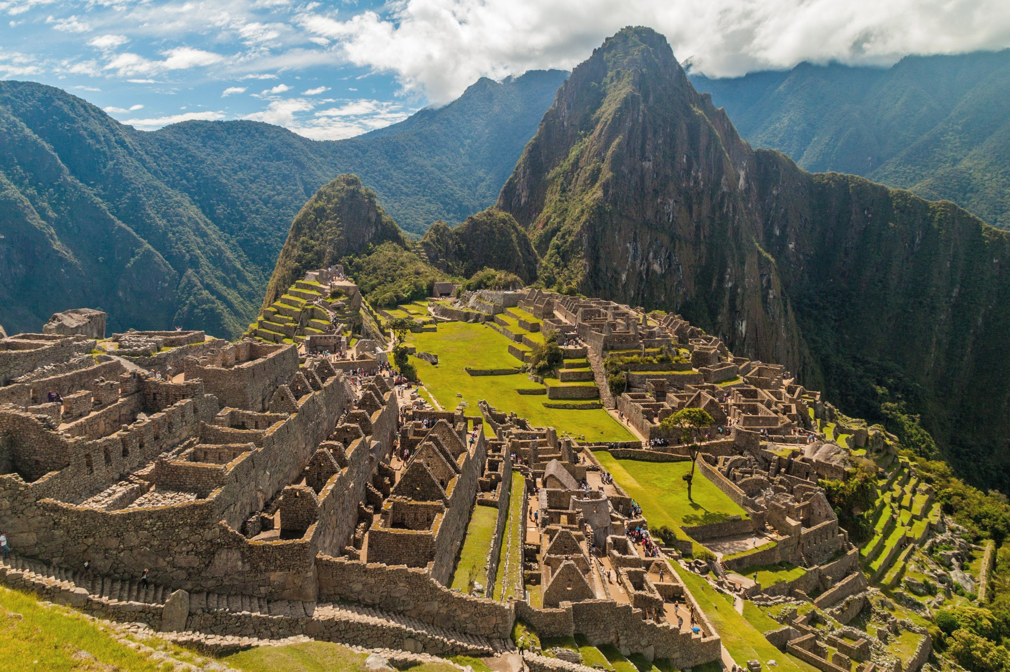
§2.1 Migranten in een nieuw continent
De vroegere landbouwterrassen op Machu Picchu
Notes:
Afbeelding: De vroegere landbouwterrassen op Machu Picchu

Slide 9
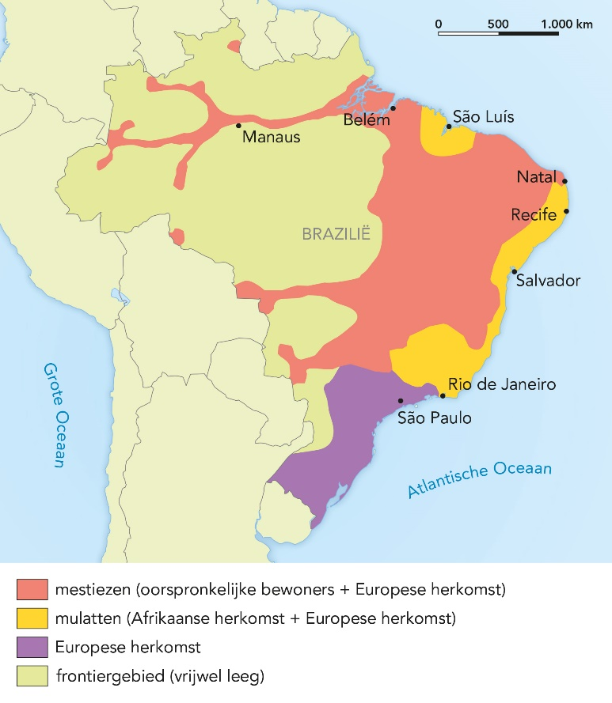
§2.1 Migranten in een nieuw continent
Migratie in de koloniale tijd
1494 verdeling zuidelijk vasteland tussen Spanje en Portugal: zoektocht naar kostbare delfstoffen begint.
economisch zwaartepunt schoof van Andes naar lagergelegen gebieden met plantageteelt → eerst Indiaanse arbeidskrachten, later Afrikaanse slaven (tot 1850 ruim 4 miljoen)
oorspronkelijke bevolking neemt af door ziekte en strijd + daarnaast weinig immigratie → groot deel continent dunbevolkt: vooral zelfvoorzienende nomaden en zwerflandbouw
Verspreiding Braziliaanse bevolkingsgroepen rond 1850
Notes:
Afbeelding: De verspreiding van de Braziliaanse bevolkingsgroepen omstreeks 1850

Slide 10
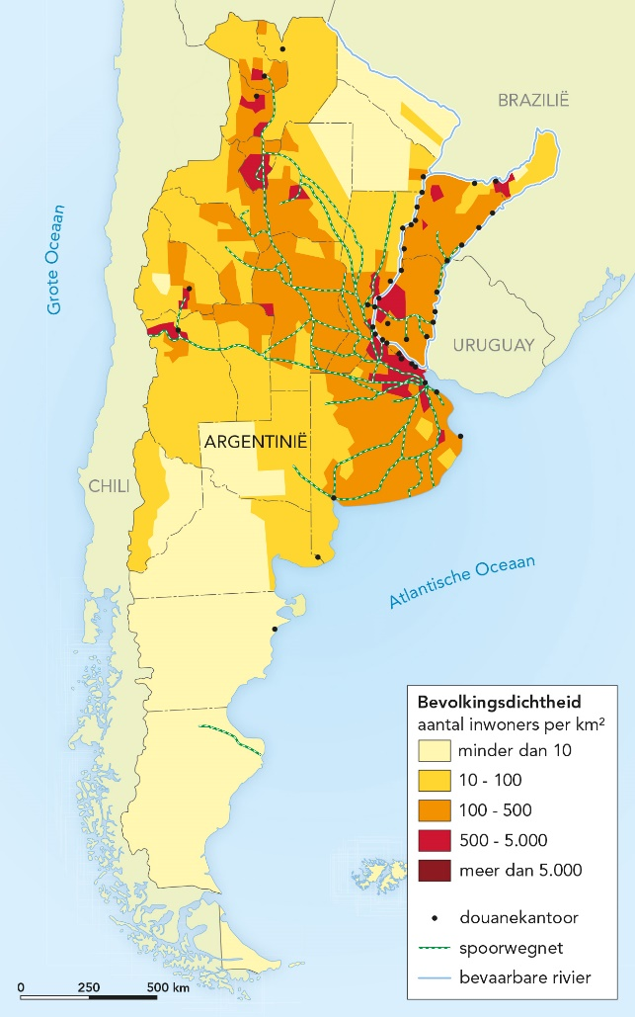
§2.1 Migranten in een nieuw continent
Migratie in de postkoloniale tijd
Rond 1830 bestaat Zuid-Amerika uit onafhankelijke staten. Na 1850 komt immigratie uit Europa goed op gang:
goedkoper en sneller vervoer (per schip en spoor)
ontstaan van handelssteden
export van voedsel dankzij koeltechnieken
regeringen stimuleren immigratie uit Europa door uitgifte van goedkope grond
vooral subtropische gebieden in trek als landbouwgebied (koffieteelt, veeteelt en granen)
Notes:
Afbeelding: Spoorlijnen en kolonisatie van Argentinië in 1896

Slide 11
§2.1 Migranten in een nieuw continent
Migratie in de moderne tijd
Na 1945 politieke onrust en onderdrukking in dictaturen → veel mensen vluchten naar buitenland. Pas na jaren ’90 vorige eeuw democratisering en stijgende welvaart.
intracontinentale migratiestromen nemen toe, vooral naar Argentinië en Chili
intercontinentale migratiestromen nemen af

Slide 12
§2.1 Migranten in een nieuw continent
Binnenlandse migratie na 1960
Na 1960 vooral groei kleinere steden en verspreiding vanuit overbevolkte kustagglomeraties richting binnenland.
voorbeelden van verhuisstromen:
droge dichtbevolkte noordoosten Brazilië heeft vertrekoverschot
Argentijnse platteland heeft vertrekoverschot van mensen die naar grote en kleinere steden trekken
in Chili veel werkloze boeren en arme stedelingen naar noordelijke mijnbouwstreken
gevolgen voor vertrekgebieden ernstig

Slide 13
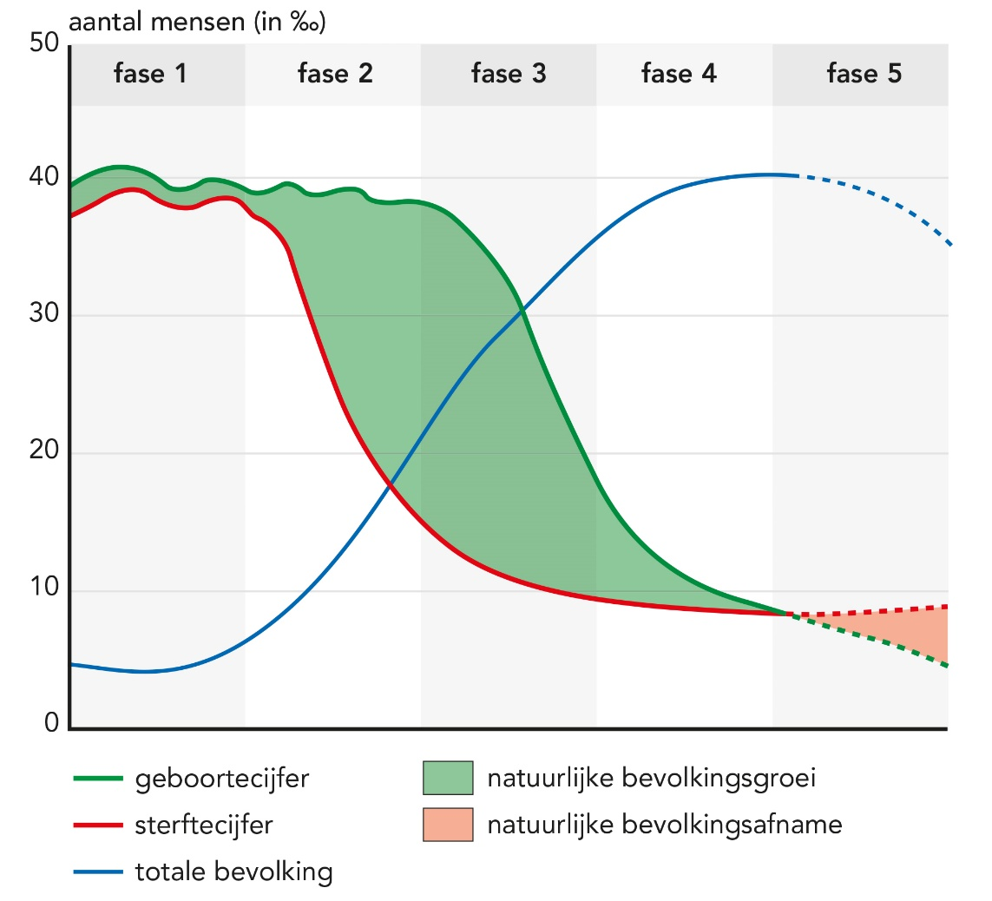
§2.1 Migranten in een nieuw continent
Natuurlijke bevolkingsgroei
Toename bevolking Zuid-Amerika ook door natuurlijke groei.
fase in demografische transitie:
vanaf 1930 derde fase
vanaf 1960 vierde fase
demografische druk neemt toe, want:
geboortecijfer daalt door onder andere geboortebeperking
sterftecijfer daalt door verbeterde voorzieningen
Notes:
Afbeelding: Het demografische transitiemodel

Slide 14
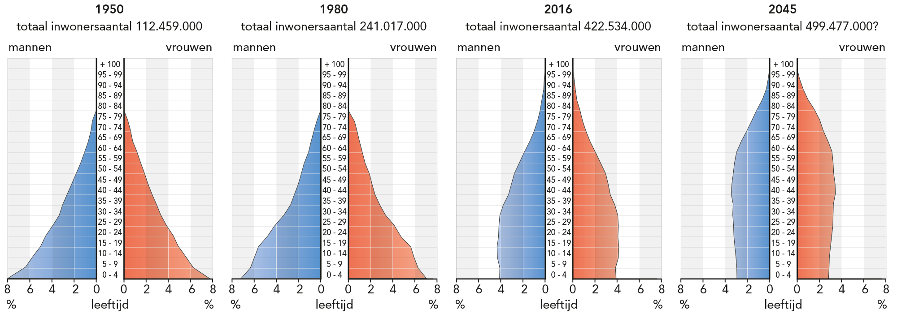
§2.1 Migranten in een nieuw continent
Natuurlijke bevolkingsgroei
vergrijzing in Zuid-Amerika blijft toenemen, waardoor kwetsbaarheid ouderen ook toeneemt
Notes:
Afbeelding: De demografische ontwikkeling van Zuid-Amerika

Slide 15
§2.1 Migranten in een nieuw continent
Gezinsplanning
Gezinsplanning steeds meer geaccepteerd door toegenomen welvaart en verstedelijking en afgenomen invloed van kerk.
toch zijn er ook binnen één land verschillen in aantal geboortes, want armoede, analfabetisme en platteland gaan samen met hoog geboortecijfer en hoge kindersterfte
grote verschillen in bevolkingsdiagrammen Zuid-Amerikaanse landen: ze weerspiegelen ontwikkelingsniveau van bevolking
Notes:
Afbeelding: Bevolkingsopbouw in een aantal Zuid-Amerikaanse landen, 2014

Slide 16
§2.2 Armoede en welvaart
Deelvragen
Wat zijn de oorzaken en de gevolgen van het ontstaan van een duale economie?
Waardoor wordt de duale ontwikkeling van de landbouwsector, de mijnbouwsector en de industriesector gekenmerkt?
Hoe hebben de beroepsbevolking, de welvaart en de verdeling daarvan zich in Zuid-Amerika ontwikkeld?

Slide 17
§2.2 Armoede en welvaart
Niet arm en niet rijk?
Met bbp/inw van $16.000 neemt Zuid-Amerika middenpositie in wereld in. Maar grote verschillen binnen en tussen landen.
relatief veel mensen werken in primaire sector
maar ook deagrarisatie = proces waarbij aandeel van landbouw in werkgelegenheid en bbp afneemt
dit gebeurt door mechanisatie en schaalvergroting
secundaire en tertiaire sector vangen arbeidsoverschot landbouw gedeeltelijk op

Slide 18
§2.2 Armoede en welvaart
Niet arm en niet rijk?
Regel: hoe rijker een land, hoe groter de dienstensector
maar in Zuid-Amerika dienstensector niet erg productief door veel mensen in overheidsdienst en grote informele sector
Regel: hoe armer een land, hoe groter de informele sector
nadelen informele sector: slecht betaald, mensen die erin werken worden niet meegerekend bij beroepsbevolking, ze betalen geen belasting en hun bijdrage telt niet mee in bbp
Notes:
Afbeelding: Verdeling van de beroepsbevolking in vier landen

Slide 19
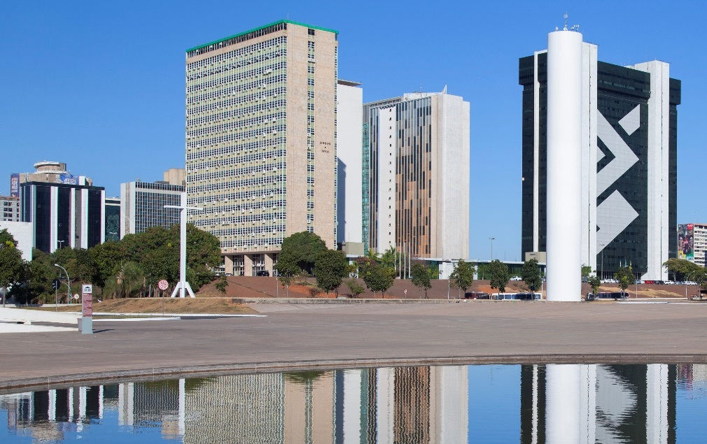
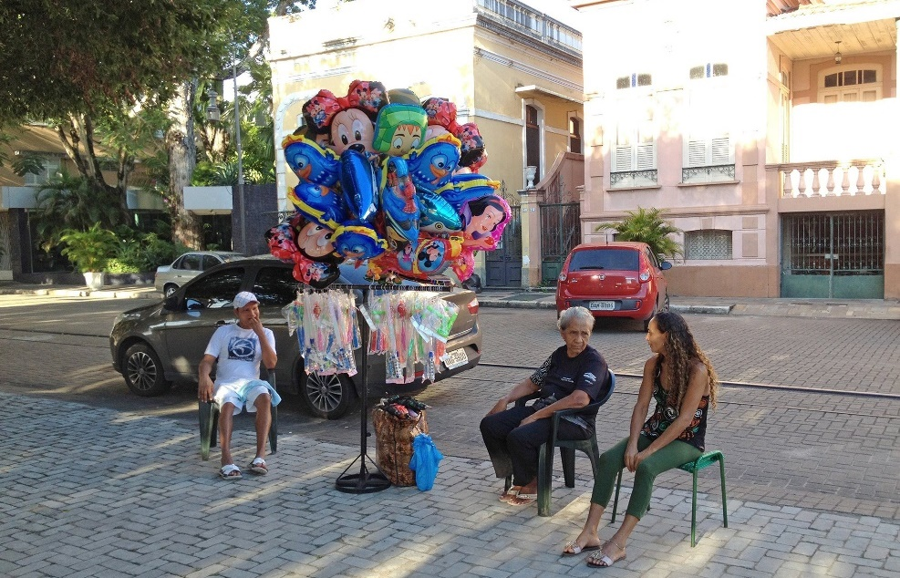
§2.2 Armoede en welvaart
Economie met twee gezichten
In Zuid-Amerika duale economie met twee systemen naast elkaar:
formele sector = technologisch ontwikkeld, kapitaalintensief, stedelijk en globaal gericht
traditionele sector = lage arbeidsproductiviteit, kleinschalig en omvangrijke informele economie
Notes:
Afbeeldingen: De formele sector: kantoren in Brasília / De informele sector

Slide 20
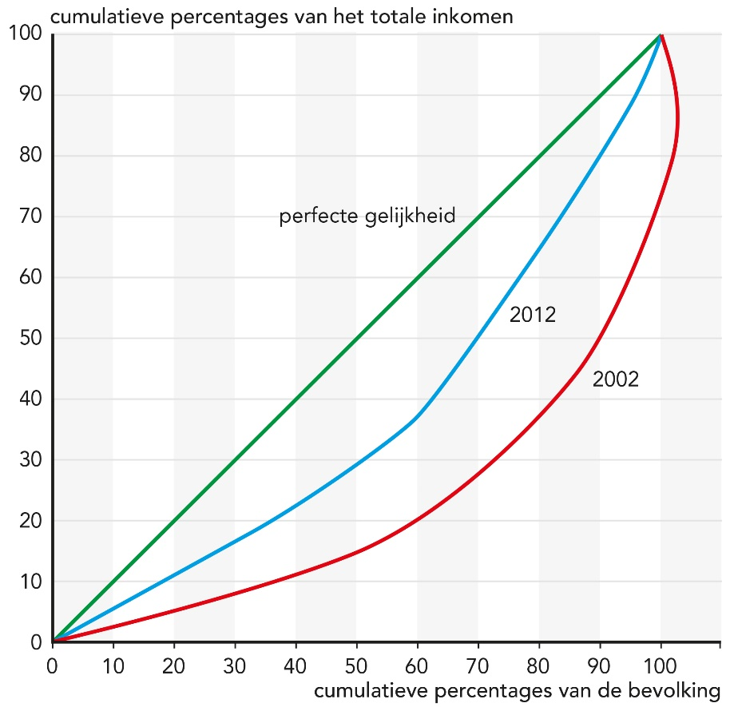
§2.2 Armoede en welvaart
Ongelijk verdeeld
Kenmerk van duale economie is de grote inkomensongelijkheid. Te meten met de Gini-index. Ongelijkheid verschilt per land.
Gini-index grafisch weergeven met Lorenzcurve waarin tegen elkaar worden afgezet:
cumulatieve percentages bevolking
cumulatieve percentages totale inkomen
voorbeeld Brazilië 2012: 60% bevolking verdiende maar 35% van totale inkomen
Situatie in Brazilië
Notes:
Afbeelding: Inkomensongelijkheid in Brazilië, zichtbaar gemaakt met de Lorenzcurve

Slide 21
§2.2 Armoede en welvaart
Verschillende landbouwproducten
Door variatie in klimaat, reliëf en bodem veel verschillende landbouwproducten mogelijk.
onderscheid in foodcrops (voedselgewassen) en cashcrops (handelsgewassen)
tropische gebieden:
koffie, suikerriet en cacao (cashcrops) / cassave en bonen (als foodcrops)
gematigde zone:
maïs, katoen, sojabonen en rijst (vooral als cashcrops), extensieve veeteelt voor export
gematigde zone, koude streken:
aardappelen en quinoa (vooral als foodcrops) / vlees en wol van schapen en kameelachtigen

Slide 22
§2.2 Armoede en welvaart
Soorten landbouwbedrijven
Er zijn verschillende bedrijfstypen in de landbouw:
grote gemechaniseerde landbouwbedrijven. Exportgericht, kapitaalintensief en gespecialiseerd in één product:
moderne plantages
verticaal geïntegreerde agribusiness
extensieve moderne veehouderijbedrijven
middelgrote landbouwbedrijven. Familiebedrijven die zijn meegegaan in proces van modernisering.
zeer kleine bedrijfjes waar boeren vaak niet van kunnen leven waardoor aanvulling inkomen met neveninkomsten. Ze zijn vaak zelfvoorzienend.

Slide 23
§2.2 Armoede en welvaart
Grootgrondbezit verklaard
De ongelijke grondbezitsverhoudingen stammen uit koloniale tijd.
koloniale mogendheden verdeelden land onder bevoorrechte klasse en veel land werd veroverd buiten de wet om → ontstaan latifundia
latifundia gebruikten maar deel van grond voor plantages en veeteelt gericht op export, rest ongebruikt
veel grond in handen van stedelijke elite (statussymbool en veilige belegging): geen belang bij agrarische modernisering → grond niet efficiënt gebruikt
kleine boeren op minifundios met zelfvoorzienende teelt van voedselgewassen en loonarbeid op latifundia

Slide 24
§2.2 Armoede en welvaart
Modernisering
Ongelijke grondbezitsverhoudingen leidden tot: afremming ontwikkeling landbouw, in stand houden van rurale armoede en ongelijke machtsverhoudingen.
na 1960 aandacht voor landbouw door Groene Revolutie = hoogproductieve gewassen, bemesting, gewasbescherming, irrigatie, mechanisatie en schaalvergroting → productie en export nemen toe
Notes:
Afbeelding: Sojaoogst in Mato Grosso bij Cuiabá

Slide 25
§2.2 Armoede en welvaart
Modernisering
modernisering had ook nadelen:
ongelijke grondbezitsverhoudingen namen toe
kleine boeren profiteerden niet van machines en nieuwe kennis en raken juist dieper in schulden → raken land kwijt aan grote landbouwbedrijven

Slide 26
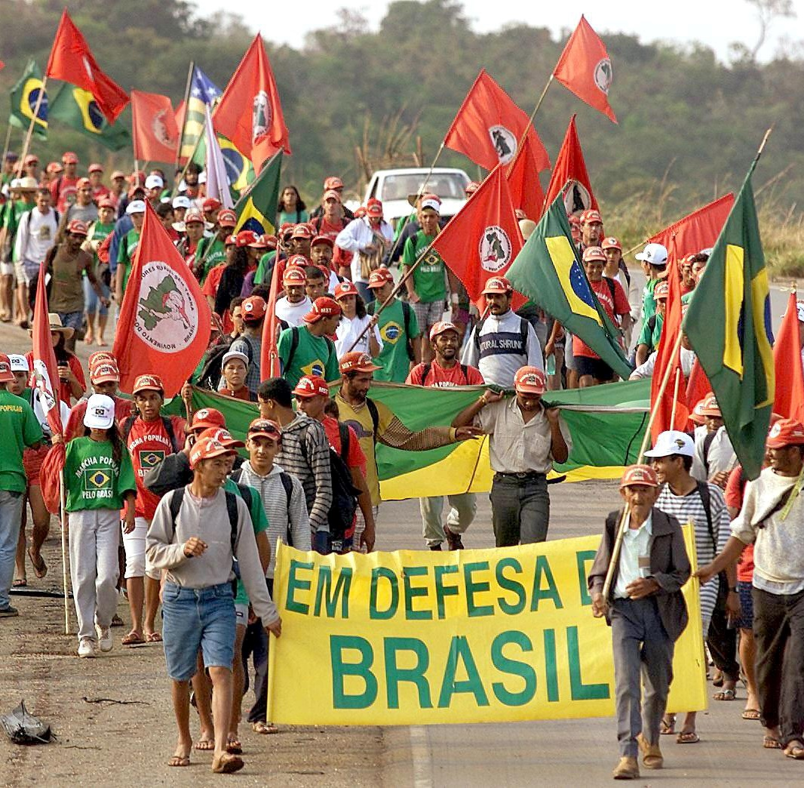
§2.2 Armoede en welvaart
Landhervorming en kolonisatie
Landhervormingsprojecten om ongelijkheid te verminderen, hadden weinig effect door:
tegenwerking van heersende elite
gebrek aan vakkennis nieuwe boeren → uitputting en erosie grond
daarom in Brazilië: kolonisatieprogramma’s in Amazonas, maar:
opbrengsten kleine boeren te gering → verkoop grond aan grote veeteeltbedrijven die zo weer meer land in handen krijgen
Notes:
Afbeelding: Protesten van de beweging Movimento Sem Terra (van mensen zonder grond) tegen de laksheid van de overheid bij het onteigenen van stukken grond

Slide 27
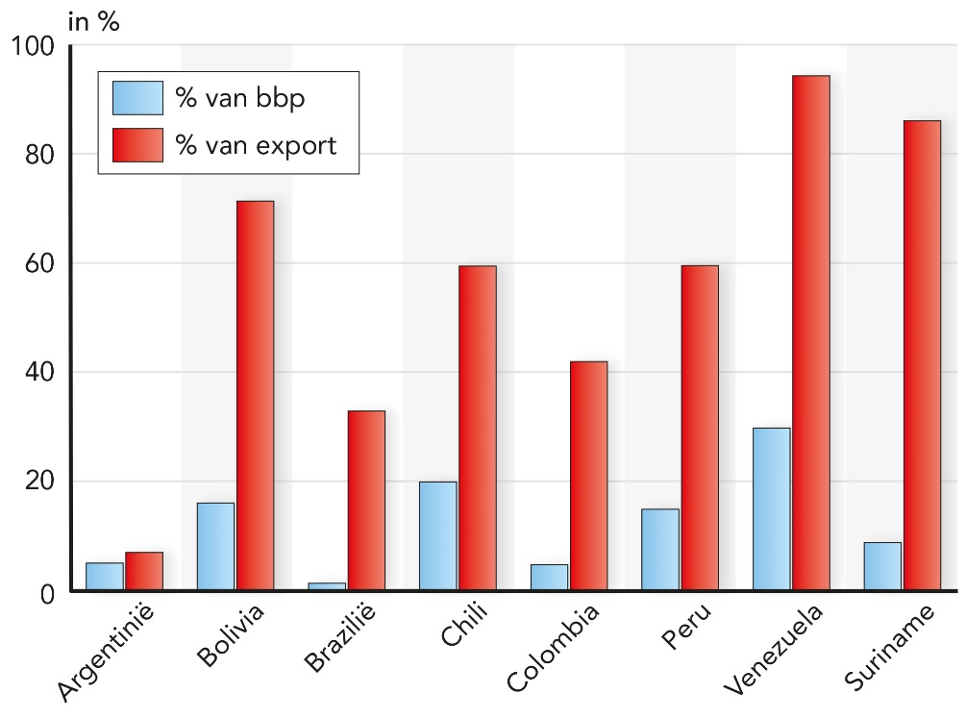
§2.2 Armoede en welvaart
Mijnbouw voor winst en werk
De mijnbouw levert weinig werk, maar veel inkomsten op.
delfstoffen: koper, bauxiet, ijzer, nikkel en zilver
kenmerken mijnbouw:
sterk gemechaniseerd
buitenlandse multinationals leveren kapitaal en kennis
toeleveringsbedrijven zorgen voor extra werkgelegenheid
ook hier duale economie: informele mijnbouw leidt tot mensonterende omstandigheden
Notes:
Afbeelding: Belang van de mijnbouw in een aantal Zuid-Amerikaanse landen, 2015

Slide 28
§2.2 Armoede en welvaart
Industrie
In de 19e eeuw was er weinig industrie door: ontbreken afzetmarkt en bekwame vakmensen.
jaren ’30 vorige eeuw: industrialisatie komt op gang door importsubstitutie = zelf produceren van goederen die eerder werden ingevoerd
voordelen: deviezen besparen en minder afhankelijk van ontwikkelingen op wereldmarkt
overheidsbemoeienis door:
subsidies, hoge douanetarieven, staatsbedrijven en nationalisering van strategisch belangrijke sectoren

Slide 29
§2.2 Armoede en welvaart
Industrie
op korte termijn is importsubstitutie gunstig:
meer werk
meer deviezen
op lange termijn heeft importsubstitutie nadelen:
afname kwaliteit door ontbreken concurrentie
teruglopen investeringen
oplopen productiekosten en verkoopprijzen
gevolg: concurrentiepositie verzwakt → economie stagneert → andere industrialisatiepolitiek nodig

Slide 30
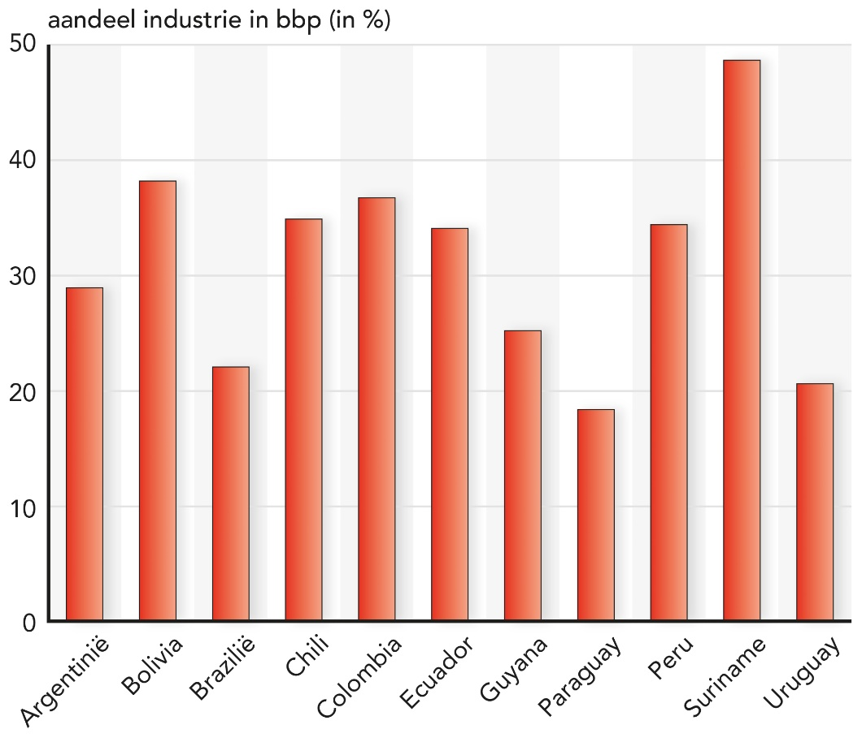
§2.2 Armoede en welvaart
Recente ontwikkelingen
Na 1990 kozen veel Zuid-Amerikaanse landen voor vrijhandel en exportgeoriënteerde industrie. Resultaten:
industrie is belangrijke werkgever
industrie levert grote bijdrage aan inkomsten land
wereldcrisis vanaf 2008 en lage grondstofprijzen leidden afgelopen jaren tot:
stagnatie van groei economie
Notes:
Afbeelding: Bijdrage van de industrie (inclusief mijnbouw) aan het bbp, 2015

Slide 31
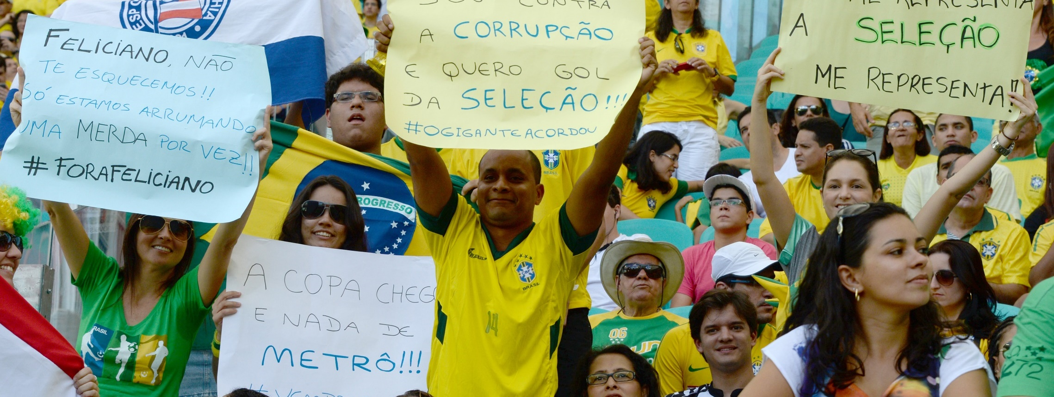
§2.3 Wie trekt er aan de touwtjes?
Deelvragen
Door welke machtsstructuren worden de verschillende ontwikkelingsperioden van Zuid-Amerika gekenmerkt?
Hoe en waardoor heeft de politiek in Zuid-Amerika zich ontwikkeld?
Wat is de relatie tussen de economische en de politieke ontwikkeling van de afgelopen decennia?

Slide 32
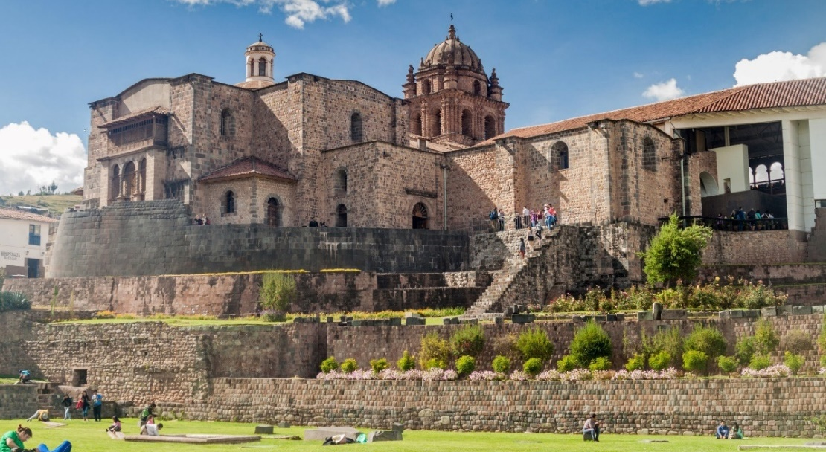
§2.3 Wie trekt er aan de touwtjes?
Een werelddeel van veroveraars
Politiek en economie zijn sterk verweven, maar niet iedereen profiteert van economische vooruitgang door politiek beleid.
Incasamenleving: elite garandeert bestaansminimum voor grote massa, maar roept door strakke organisatie ook weerstand op → verzwakking samenleving → Spanjaarden konden macht vrij gemakkelijk overnemen en cultuur verwoesten
Kathedraal op muren Incatempel: symbool van overheersing
Notes:
Afbeelding: De rooms-katholieke kathedraal Santa Domingo, gebouwd op de muren en fundamenten van de Incatempel van de zon in Cusco

Slide 33
§2.3 Wie trekt er aan de touwtjes?
Een werelddeel van veroveraars
Spanje stelde een nieuwe formele machtsstructuur in waarin rechten en plichten duidelijk waren vastgelegd
probleem: Spanje kon deze structuur niet handhaven → ontstaan informele machtsstructuur waarin rechten en plichten niet duidelijk zijn → machtsmisbruik, vriendjespolitiek, corruptie en onderdrukking:
door ontbreken sterk centraal gezag → ontstaan oligarchie = kleine machtige groep die uit is op zelfverrijking
op platteland leidt oligarchie tot cliëntelisme = grondeigenaar dringt ondergeschikten hulp en bescherming op in ruil voor verlenen van diensten

Slide 34
§2.3 Wie trekt er aan de touwtjes?
Onafhankelijke staten
Spanningen tussen koloniën en Spanje/Portugal nemen toe vanwege tegenstrijdige belangen:
koloniën willen ook handel drijven met andere landen, maar Spanje en Portugal verhinderen dat: ze willen vooral zelf profiteren van goedkope edelmetalen, landbouwproducten en belastinggeld
gevolg: onafhankelijkheidsstrijd → in 1825 bestaat bijna heel Zuid-Amerika uit onafhankelijke staten

Slide 35
§2.3 Wie trekt er aan de touwtjes?
Onafhankelijkheid is nog geen democratie
Feodale structuur bleef na onafhankelijkheid bestaan en is nog steeds achterliggende oorzaak voor economische achterstand en politieke problemen. De kleine elite verwierf ook politieke macht.
problemen platteland:
toename afhankelijkheid inheemse bevolking door schulden
ontbreken voorzieningen (onderwijs, gezondheidszorg)
toestanden op platteland nog steeds reden voor migratie naar stad
Notes:
Afbeelding: Op het platteland in Zuidoost-Brazilië na de onafhankelijkheid

Slide 36
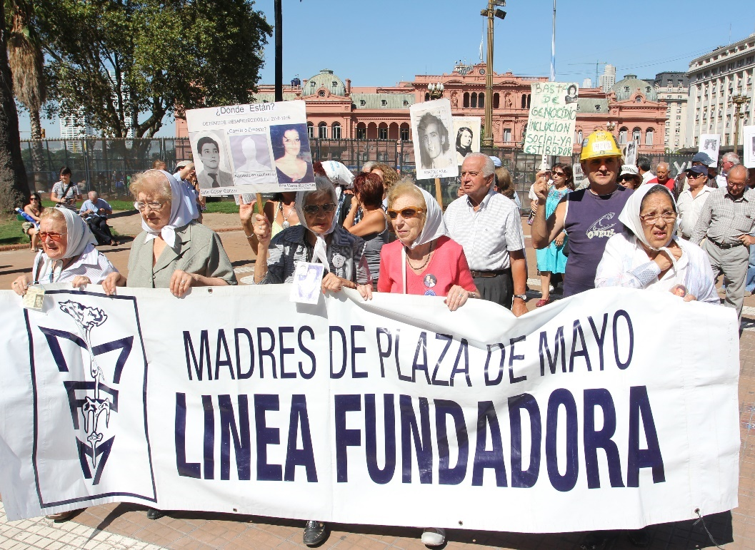
§2.3 Wie trekt er aan de touwtjes?
Dictatuur
Na de onafhankelijkheid waren er grote politieke tegenstellingen → machtsstrijd → politieke instabiliteit → dictatuur =
wetgevende, uitvoerende en rechterlijke macht niet strikt gescheiden
macht afgedwongen met harde onderdrukking, zoals in Argentinië waar tijdens de militaire dictatuur tienduizenden mensen verdwenen
Notes:
Afbeelding: De ‘dwaze moeders’ houden nog elke week de herinnering levend aan de tienduizenden vermisten tijdens de militaire dictatuur (1976-1983) in Argentinië

Slide 37
§2.3 Wie trekt er aan de touwtjes?
Cadeautjes voor stemmen
Tussen 1930 en 1960 komt populisme op. Hierbij ligt nadruk op een sterke leider die directe band met volk heeft, die uitgaat van ‘de volkswil’ en die ‘de nationale waarden beschermt’.
macht regering rust op drie pijlers:
charismatische leider
cliëntelisme om aanhangers te kopen
leger, politieapparaat en knokploegen

Slide 38
§2.3 Wie trekt er aan de touwtjes?
Zuid-Amerika na 1980
Economische crisis van jaren ’80 leidde tot schulden, inflatie en verarming.
oplossing:
neoliberalisme = vrije markt, privatisering en globalisering
gevolgen:
Structurele Aanpassingsprogramma’s van IMF brachten economie weer op gang
veel mensen kregen het beter, maar ongelijkheid nam toe

Slide 39
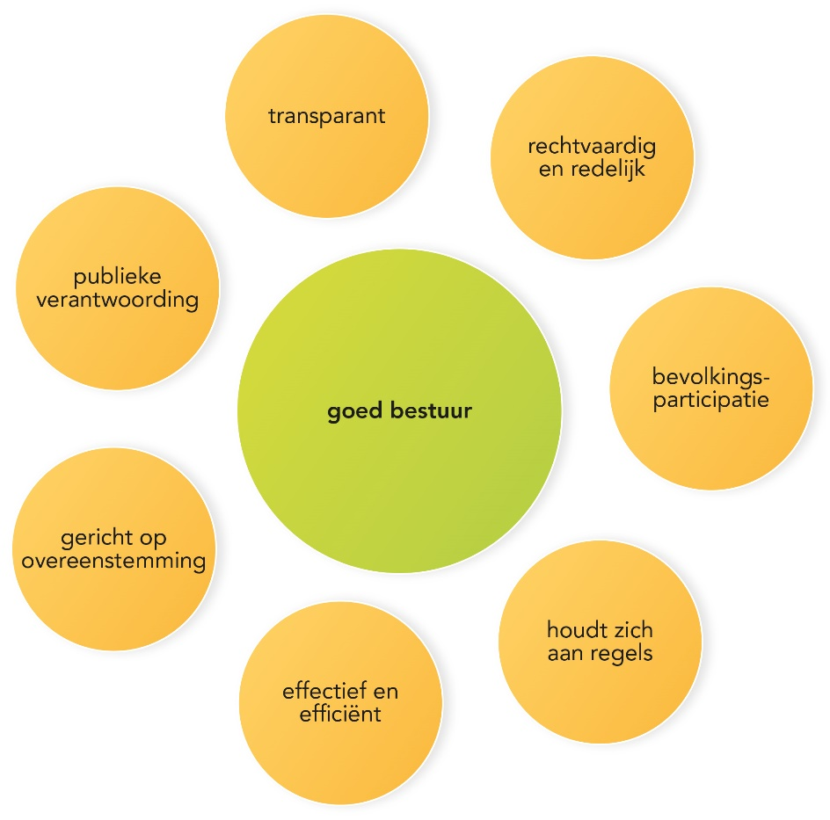
§2.3 Wie trekt er aan de touwtjes?
Democratie vraagt betrokkenheid
Met neoliberalisme nam eind jaren ’80 ook democratisering toe: autoritaire regimes werden vervangen door meer democratisch gekozen bestuur.
democratisering verloopt soms stroef door lange historie van feodalisme, polarisatie, populisme en dictatuur
positief voor democratisering is toename bevolkingsparticipatie
conclusie: begin good governance (goed bestuur) is gemaakt
Notes:
Afbeelding: Elementen van good governance

Slide 40
§2.3 Wie trekt er aan de touwtjes?
Neopopulisme?
In aantal landen lijkt het neoliberale model uitgewerkt. Werkloosheid en verarming leiden tot protestbewegingen van burgers.
links populisme als oplossing voor problemen in:
Venezuela → leidde tot anti-Amerikaanse politiek en buiten spel zetten van parlement
Bolivia → leidde tot streven naar plurinationale staat en verzet tegen imperialisten en neokolonialisme

Slide 41
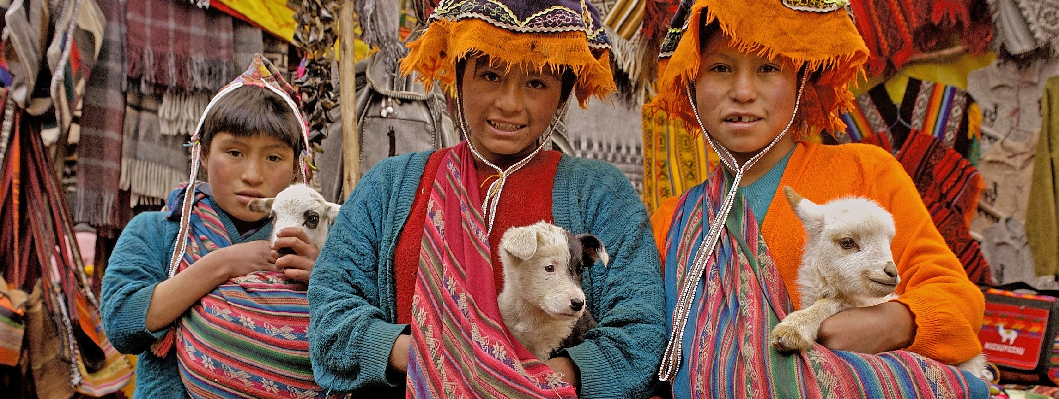
§2.4 Cultuur en etniciteit
Deelvragen
Wat kenmerkt en verklaart de grote etnische diversiteit?
Welke rol spelen de raciale en etnische verschillen in de geringe sociale mobiliteit in de samenleving?
Wat is het belang van het onderwijs voor de ontwikkeling van achtergestelde etnische groepen?

Slide 42
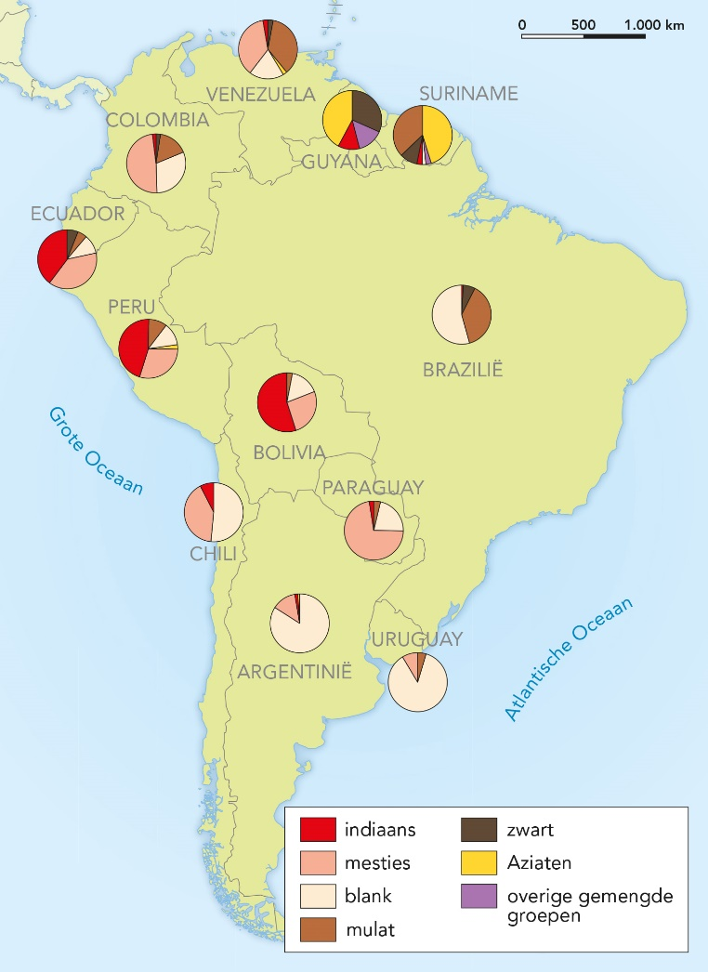
§2.4 Cultuur en etniciteit
Smeltkroes
Verschillende bevolkingsgroepen van Zuid-Amerika hebben eigen etniciteit = geheel van sociaal-culturele kenmerken die mensen met elkaar verbinden, zoals:
nationaliteit, stamverwantschap, religie, taal, traditie, geschiedenis, waarden en normen
benaming ‘latino’ wordt vooral gebruikt door mensen buiten continent
bewoners zelf gebruiken naam van etnische groep waar ze bij horen
Notes:
Afbeelding: Etnische samenstelling van de bevolking

Slide 43
§2.4 Cultuur en etniciteit
Etnische groepen
Etnische diversiteit is enorm, want koloniale machthebbers moedigden vermenging tussen rassen aan = mestizering (blanke + indiaanse ouder).
in aantal landen nauwelijks mensen die 100% blank of 100% indiaan zijn (zie kaart)
verschillende benamingen:
mesties (indiaan + blank)
mulat (zwart + blank)
zambo (zwart + indiaan)
creool (Afrikaanse voorouders of mensen van Spaanse/Portugese afkomst geboren in kolonie)
Notes:
Afbeelding: Etnische samenstelling van de bevolking

Slide 44
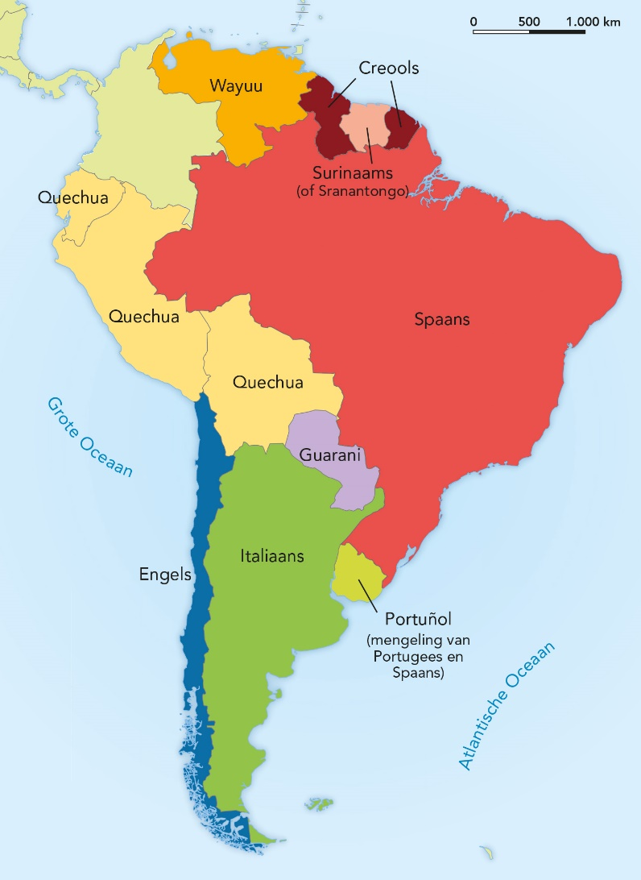
§2.4 Cultuur en etniciteit
Rijk aan culturele verschillen
Door etnische vermenging is er een grote culturele diversiteit die bestaat uit allerlei cultuurelementen.
grote taalkundige verscheidenheid:
Spaans en Portugees zijn lingua franca
veel indianentalen
tweede taal van land (zie kaart) duidt vaak op oorspronkelijke bevolking (bijvoorbeeld Guaraní in Paraguay) of op herkomst immigranten (bijvoorbeeld Italiaans in Argentinië)
Notes:
Afbeelding: De op één na meest gesproken taal per land

Slide 45
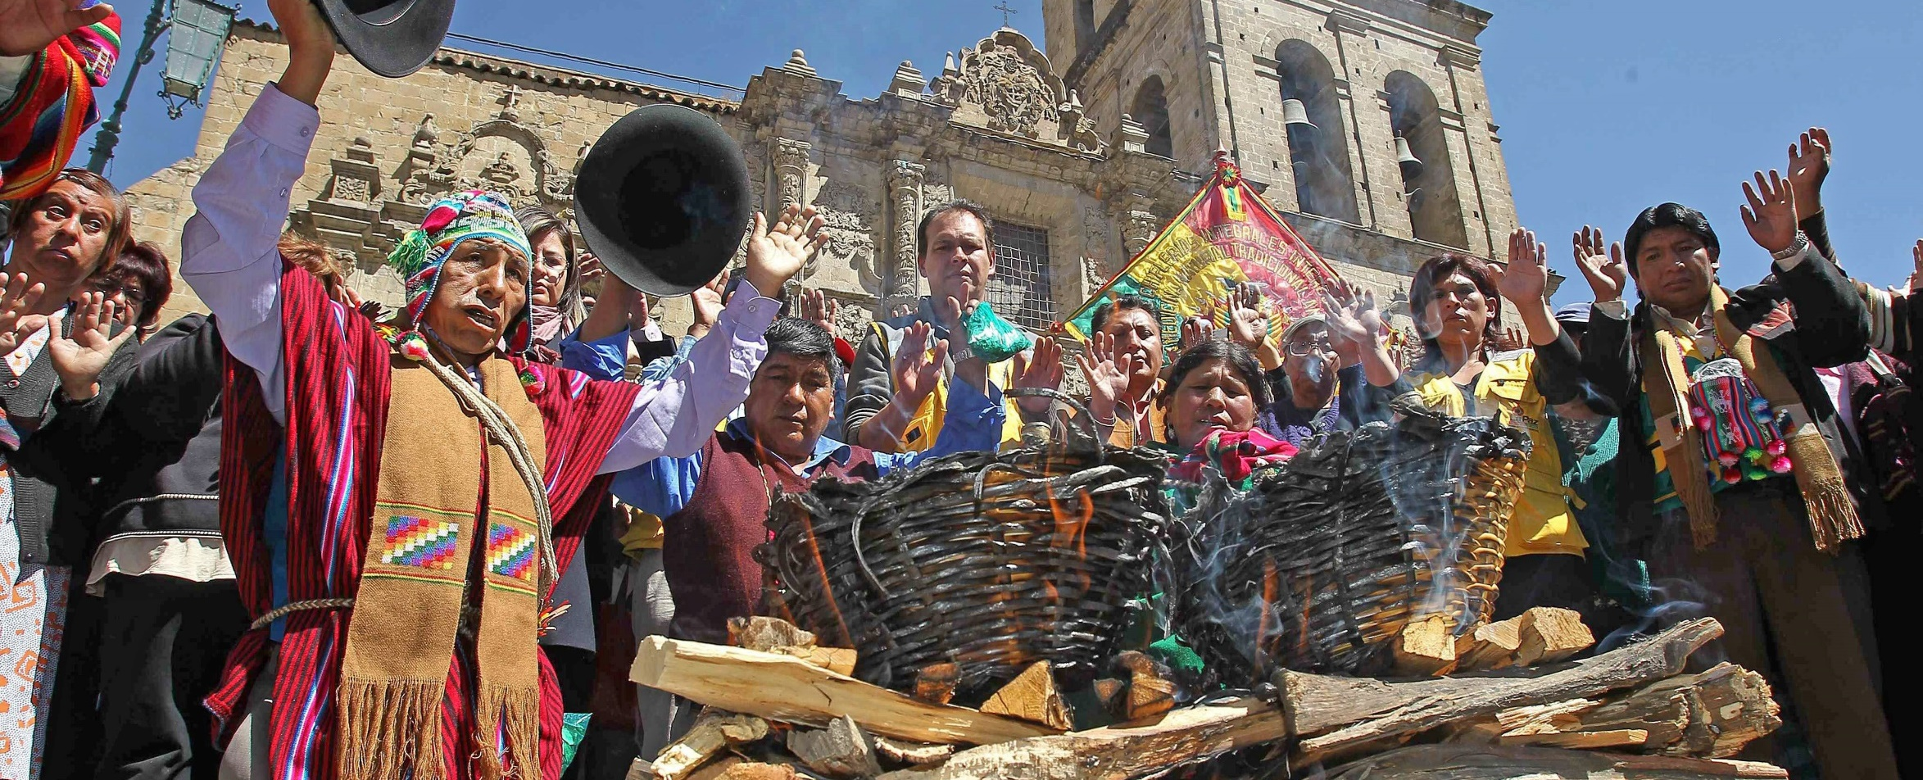
§2.4 Cultuur en etniciteit
Rijk aan culturele verschillen
elke immigrantengroep bracht eigen religie mee die zich mengde met indiaanse en Afrikaanse religies
Zuid-Amerika naar buiten toe rooms-katholiek continent, maar evangelisch-protestantisme neemt toe
geen religieuze conflicten, omdat koppeling godsdienst-volk-natie-woongebied ontbreekt
Notes:
Afbeelding: Verering van Pachamama voor de kerk van San Francisco in La Paz

Slide 46
§2.4 Cultuur en etniciteit
Verborgen racisme?
Etniciteit is sterk onderscheidend gegeven. Racisme is niet heel openlijk, maar speelt wel rol in sociaaleconomisch leven.
etnische tolerantie in Brazilië groter dan in geheel Spaanstalig Zuid-Amerika
in Brazilië wel verborgen racisme (bijvoorbeeld ontkenning van Afrikaanse invloeden op cultuur)

Slide 47
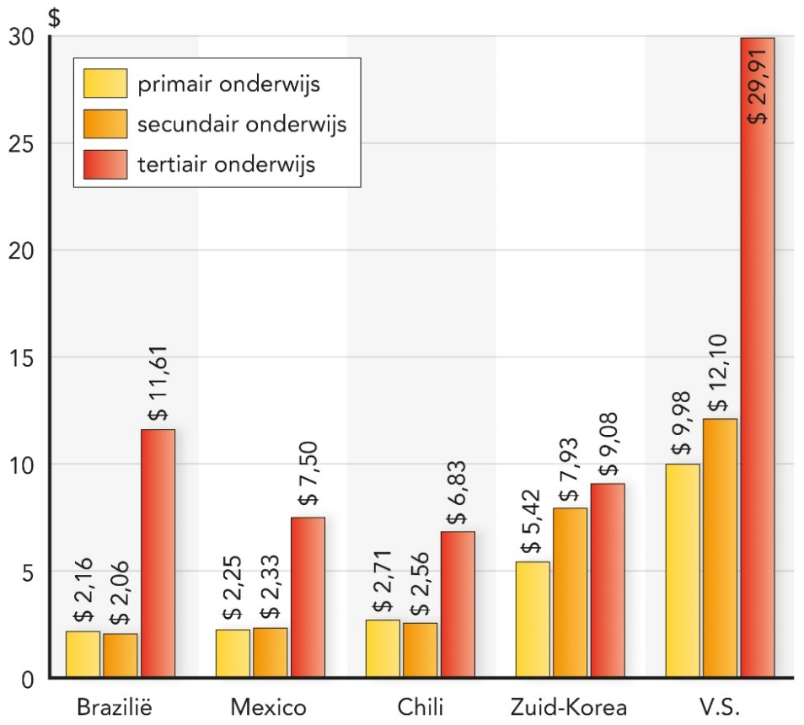
§2.4 Cultuur en etniciteit
Onderwijs en ontwikkeling
Weinig analfabeten in Zuid-Amerika, maar dat zegt weinig over niveau onderwijs.
door onderwijs kan ongelijkheid in samenleving verminderen, maar problemen zijn:
slechte onderwijsvoorzieningen
laag opleidingsniveau docenten
geringe overheidsuitgaven onderwijs
opleidingskloof tussen:
stedelingen en plattelanders
rijken en armen
inheemse bevolking en overigen
Notes:
Afbeelding: Overheidsuitgaven aan onderwijs per leerling/student in vijf landen 2011

Slide 48
§2.4 Cultuur en etniciteit
Sociale hiërarchie
In koloniale tijd was samenleving verdeeld in standen. Dit werkt nog steeds door.
blanke elite: hoogste sociaaleconomische status, hoog opleidingsniveau en inkomen, horen bij uitgebreide sociale netwerken en wonen vaak in gated community’s
middenklasse (vooral mestiezen, blanken en mulatten): gemiddeld opleidingsniveau. Ondanks groeiende middenklasse blijft deze groep kwetsbaar als economische groei afneemt
onderklasse (vooral indianen en zwarte bevolking): laag opleidingsniveau, economisch meest kwetsbaar en leven rond armoedegrens

Slide 49
§2.4 Cultuur en etniciteit
Sociale mobiliteit
Sociale mobiliteit neemt iets toe door economische groei en betere communicatiemogelijkheden en overheidsprogramma’s.
sociaal beleid overheid:
ontwikkeling armste groepen
steun aan platteland en landbouw
elektriciteits- en watervoorzieningen
uitkeringen arme gezinnen (Bolsa Família)
maar: sociale mobiliteit loopt achter bij westerse landen
inkomensongelijkheid groot → sociale mobiliteit laag

Slide 50
§2.4 Cultuur en etniciteit
Conflicten
Toenemende armoede wordt steeds meer ervaren als discriminerend. Maatschappelijke segregatie (arm-rijk) + ruimtelijke segregatie (stad-platteland, villawijk-favela) → sociale polarisatie.
desondanks blijft aantal etnische conflicten beperkt doordat:
er grote etnische diversiteit is
conflicten vooral gaan over bedreiging eigen cultuur, leefomgeving en bestaansmiddelen en niet over verschillen tussen etnische groepen

